Slide 1
UNIVERSIDAD AUTÓNOMA DEL ESTADO DE HIDALGO
ESCUELA SUPERIOR DE ZIMAPÁN
Licenciatura en derecho.
Tema: Escuela positiva.
Lic. Ma. Del Carmen Ramos Castañon
Julio - Diciembre 2015

Slide 2
Tema: la conducta.
Resumen (Abstract)
La conducta penal como aquel movimiento corporal voluntario positivo o negativo que produce un resultado es fundamental su estudio en sus dos especies, la acción y la omisión para poder entender si dicha conducta se adecua al tipo penal y en consecuencia determinar si es una conducta típica.
The criminal conduct as that positive or negative voluntary body movement that produces a result is vital study in two species , action and failure to understand if such conduct conforms to the crime and thus determine if it is a typical behavior .
behavior , action , omission, typical concucta .
Palabras clave: (keywords)
conducta, accion, omisión, concucta tipica.
behavior , action , omission, typical concucta

Slide 3
Objetivo general: Permite al alumno entender la función que tiene el derecho penal como contenedor del estado de policía y estar en condiciones de responder a las preguntas: ¿ qué es el derecho penal? ; ¿bajo qué presupuestos puede requerirse la habilitación de la pena? ; ¿ cómo debe responder a éste requerimiento la agencia judicial competente?.

Slide 4
Nombre de la unidad: CONDUCTA
UNIDAD VIII
Objetivo de la unidad: Conocerá las bases de la teoría final de la acción, la imputación objetiva y el funcionalismo penal

Slide 5
Tema: LA CONDUCTA
Introducción: Para que delito pueda ser catalogado como tal, primero deben reunirse ciertos elementos, esta vez toca el turno para hacer mención de la conducta típica, si este elemento no existe definitivamente, no se constituirá como delito, y se llama típica porque debe estar establecida en un ordenamiento legal, ya que de no ser así, entonces no podemos atribuirle a una persona determinado delito.

Slide 6
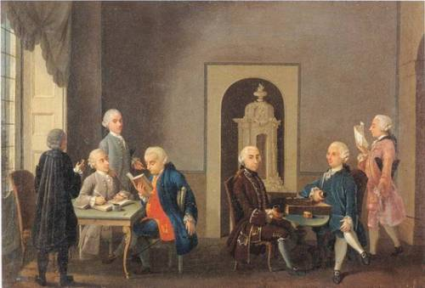
Los 4 sistemas del delito desarrollados en Alemania (clásico, neoclásico, finalista y funcionalista) han considerado que la conducta por si misma, es el presupuesto o uno de los elemento del delito, no obstante, es un error, ya que supondría que estaríamos analizando en todo tiempo la existencia de conductas y de resultados para después volver a analizarla.

Slide 7
La doctrina suele utilizar términos “acción” y “conducta” como sinónimos, sin embargo es preferible usar “conducta” como concepto general.
Para de esa forma poder diferenciar a sus dos especies: la acción y la omisión

Slide 8
ACCIÓN
Significa actuar o hacer, es un hecho positivo, el cual implica que el agente lleve a cabo uno o varios movimientos corporales infringiendo la ley

Slide 9
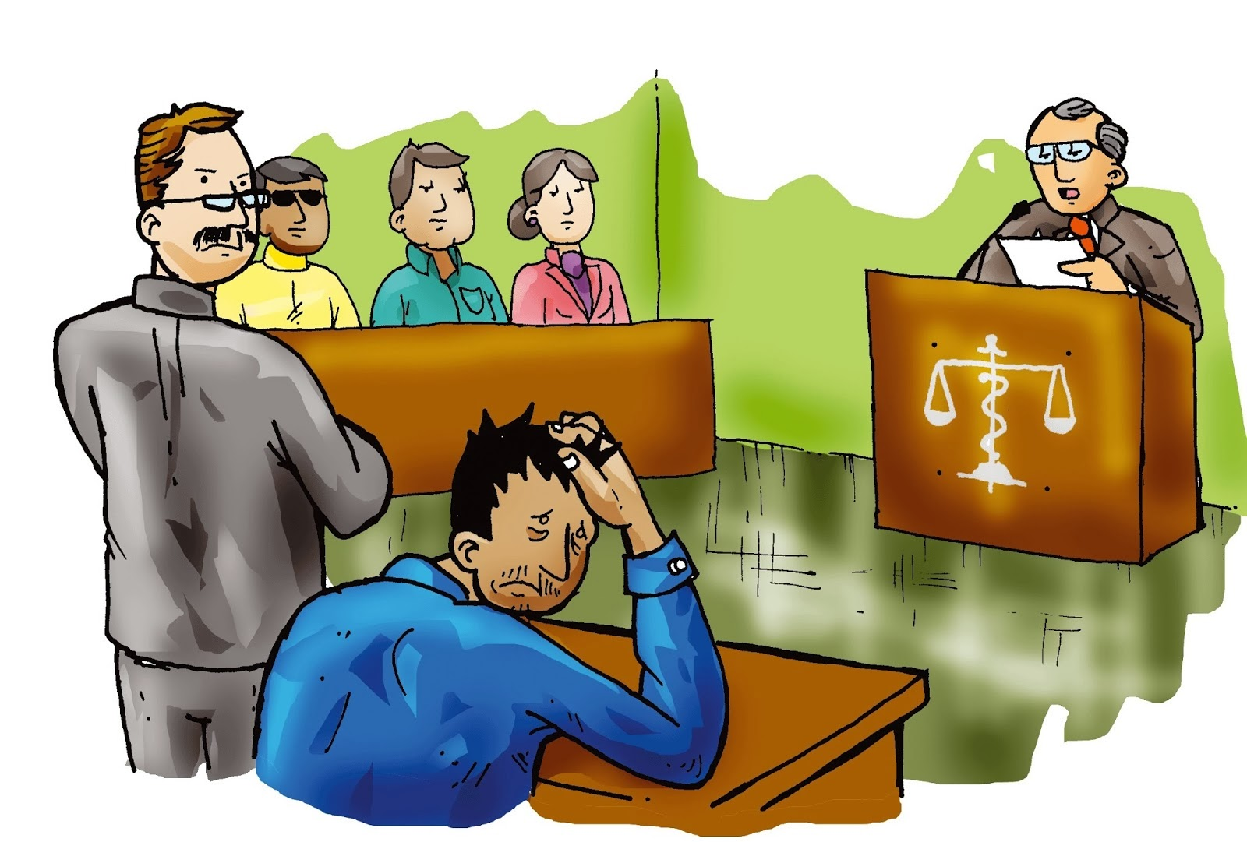
OMISIÓN
Debemos atender al termino conducta típica porque la conducta del que omite cumplir con un deber de cuidado se encuentra en la norma que le obligaba a actuar y que desobedeció, y no propiamente en la conducta que realizo

Slide 10
FUNCIONES DE LA CONDUCTA TIPICA.
son
Llamada de atención o de advertencia
Prevención
Garantía
Para que el sujeto evite cometer la conducta típica plasmada
Cuando sea aplicada por órganos encargados de la administración en caso que se realicen
El individuo solo será sancionado por la comisión de conductas típicas previstas en una ley

Slide 11
CONLCUSIÓN
El elemento conducta típica es fundamental identificarlo al momento en que el sujeto activo la realiza debido a que como abogados postulantes si actuamos como defensores o asesores podemos lograr la inocencia de nuestro clinte o bien acreditar plenamente el delito de que se trate con esta figura jurídica por lo lograr una pena justa y certidumbre jurídica bajo el principio de Legalidad.

Slide 12
Bibliografía del tema:
Díaz Aranda, Enrique. (2008). Procedimiento Penal Acusatorio y Teoría del Delito. México D.F: STRAF

